Slide 1
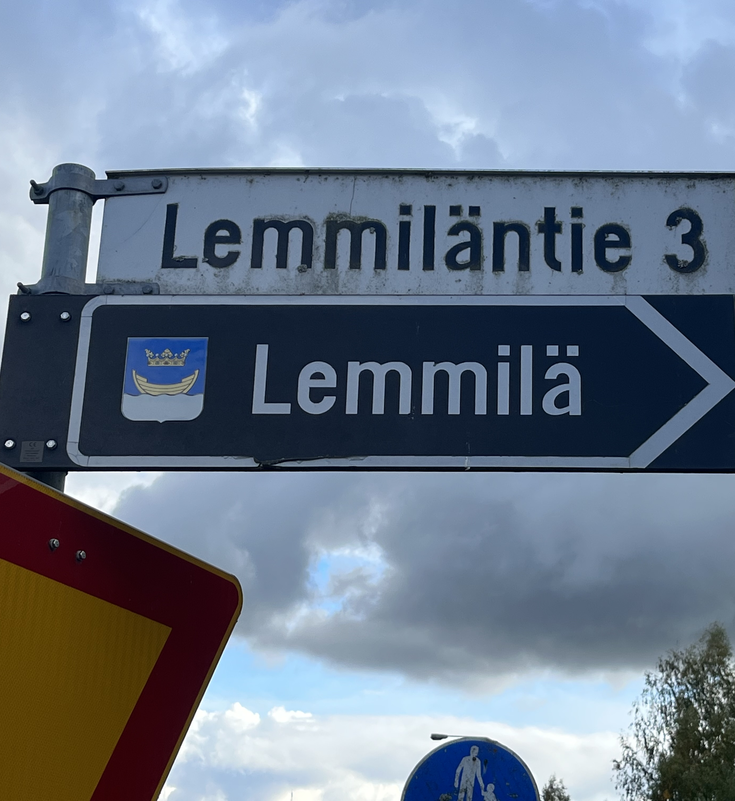
Taidepolku
Lemmilän koulu 2024

Slide 2
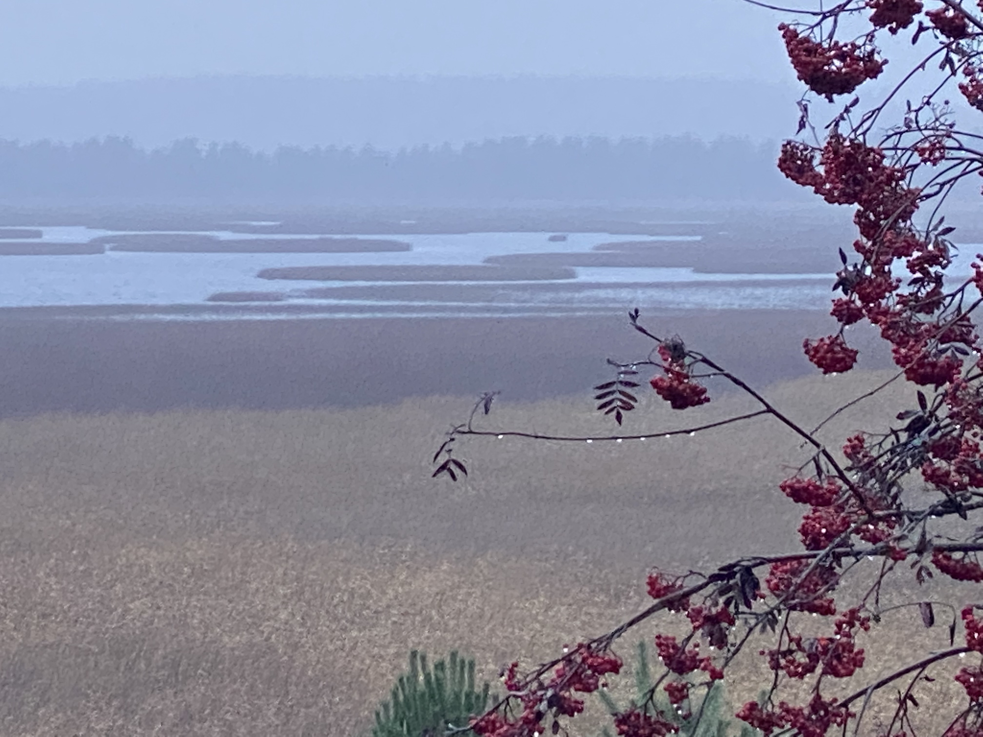
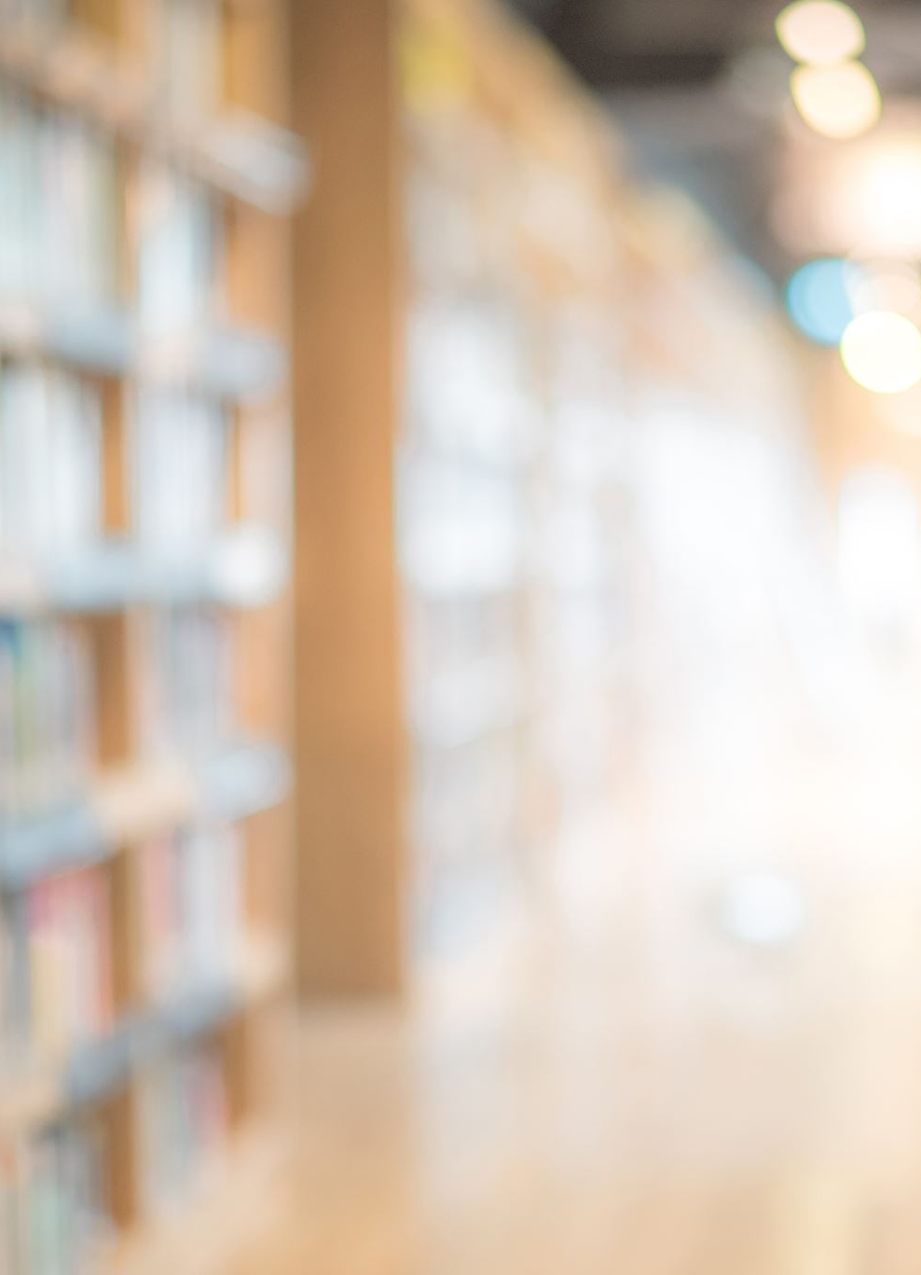
Ridasjärven luontoa:
Lemmilän koulu sijaitsee kauniin Ridasjärven rannalla, joka kuuluu Vantaanjoen vesistöön.
Ridasjärvi on tunnettu lintujärvi, jolla on Natura 2000-status ja siten suojeltu.
Ridasjärvi on hyvin matala järvi ja kasvamassa pikkuhiljaa umpeen.
Ridasjärveä ympäröivät suoalueet ovat alkuperäisinä säilyneitä ”kermikeitaita” ja kuuluvat soidensuojelualueeseen.
Ridasjärven erikoisuus on sen saama lisäveden juoksutus Päijänne-tunnelista.

Slide 3
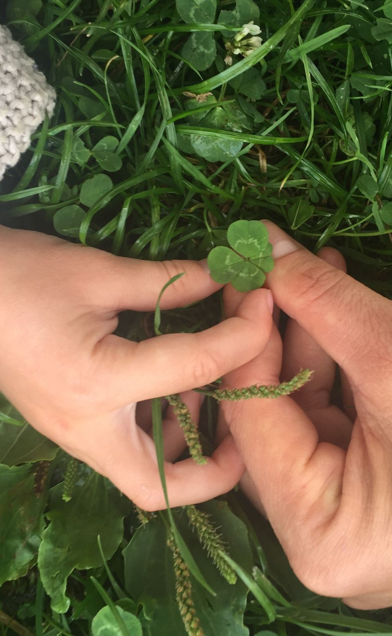
Taidepolku – osana luontoa
Taidepolku koostuu 7 eri taideteoksesta, jotka on aseteltu osaksi Lemmilän lähiluontoa.
Teoksissa on ajatuksena yhteisöllisyys ja yhdessä tekeminen, ekologisuus, lähiluontoon tutustuminen, erilaisuuden hyväksyminen ja koko yhteisön yhteisen dialogin ja osallisuuden vahvistaminen.

Slide 4
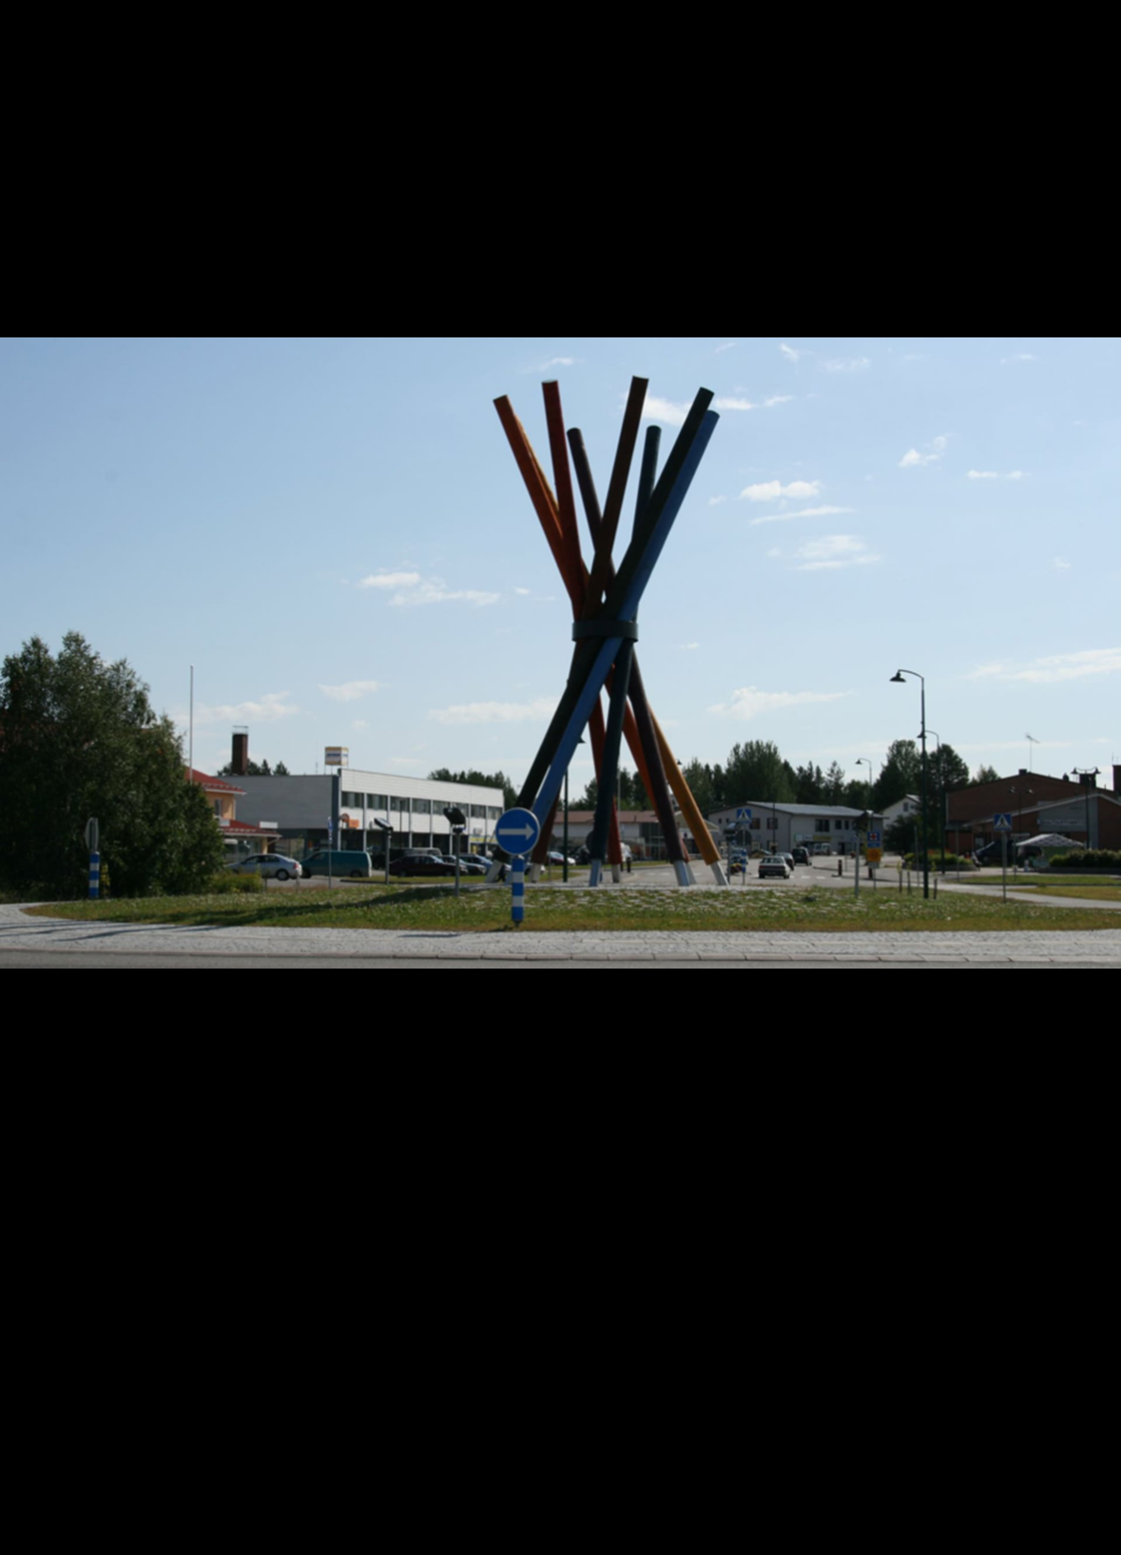
Värikynät tiipii
Värikynät-tiipii toivottaa tulijat tervetulleeksi Lemmilään.
Teos koostuu 6:sta puunrungosta työstetystä värikynästä, joiden värit ovat:
Päävärit : sininen, punainen ja keltainen
Välivärit: vihreä, oranssi ja violetti
Tarvikkeet: 6 kpl uuden osaston tieltä kaadettua puunrunkoa, joista työstetään värikynät
Värikynät maalataan em. Värein ja kiinnitetään lyhteen tavoin ja tämä kokonaisuus pystytetään haluttuun paikkaan
Kokonaisuus voidaan pystyttää myös siten, että kynien tyveen kiinnitetään metalliset tukiosat, jotka valetaan betoni perustuksiin

Slide 5
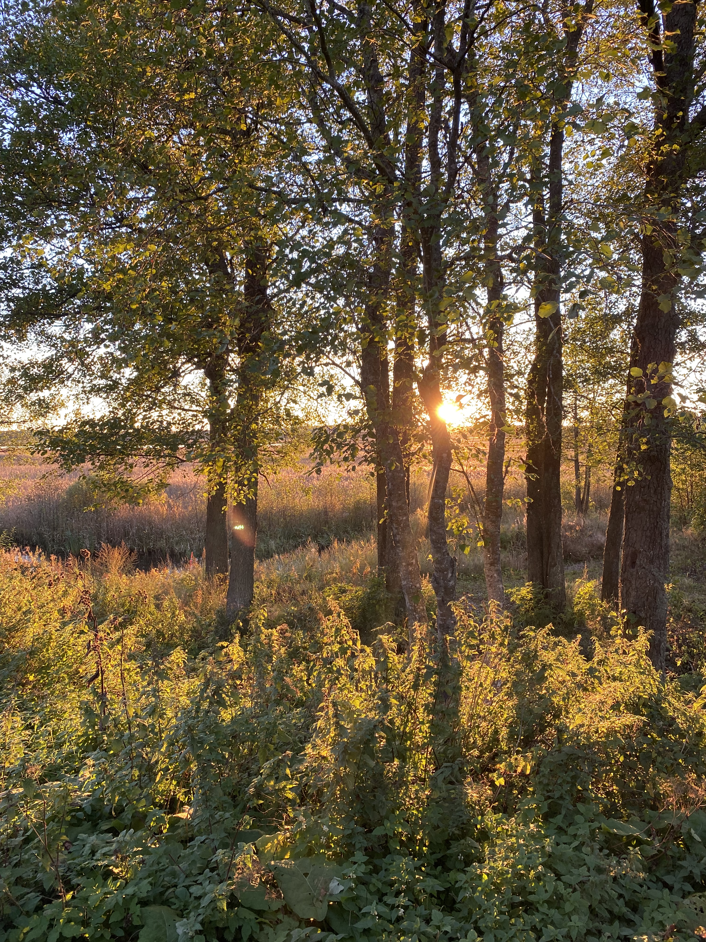
Värikynät:
Värikynät symboloivat tekemistä vieden katsojan piirtämisen ja värien maailmaan.
Puut kyniin saamme Lemmilän tontilla tapahtuvan rakentamisen tieltä kaadetuista puista.
Puiden rungot työstetään kyniksi Lemmilän koulun puutyöluokassa. Maalin ”kyniin” tulisi olla säänkestävää ja ympäristöystävällistä.

Slide 6
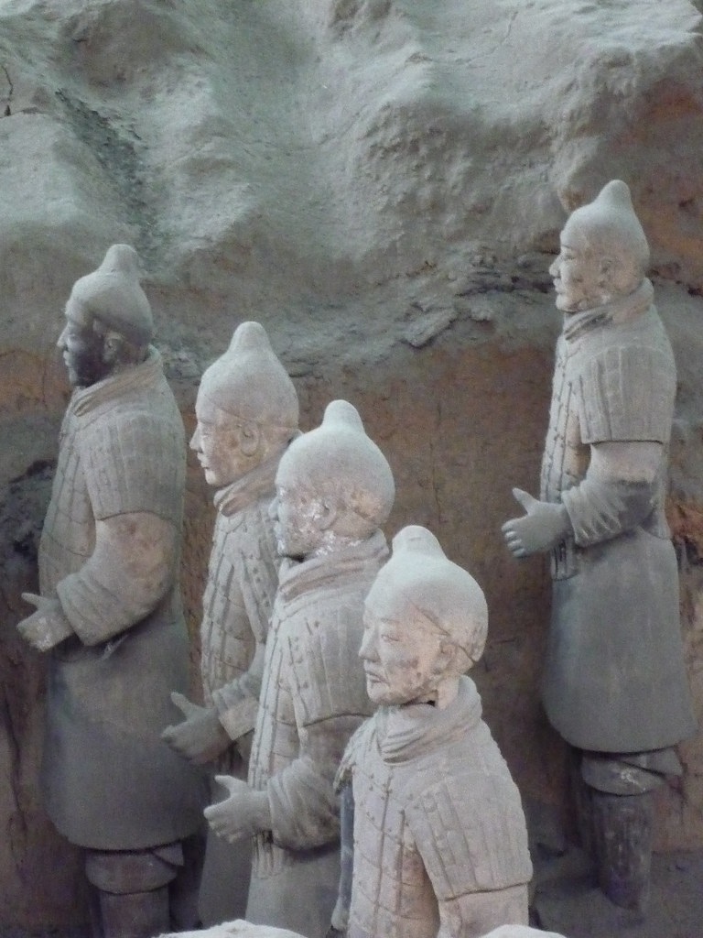
Lemmilän terrakottasotilaat
Lemmilän terrakottasotilaat toteutetaan punasavesta ja tähän teokseen osallistuu kaikki, niin aikuiset kuin nuoretkin.
Sijoituspaikka teokselle valitaan yhteisesti.
Teoksen toteutukseen tarvitaan: luonnonsavea (punasavea) ja vettä
Mallina teokselle toimivat eaa. Eläneen Kiinan keisari Qin Shi Huangdin hautaa vartioimaan tehdyt terrakottasotilaat
Tämä kuva, tekijä Tuntematon tekijä, käyttöoikeus: CC BY-SA-NC

Slide 7
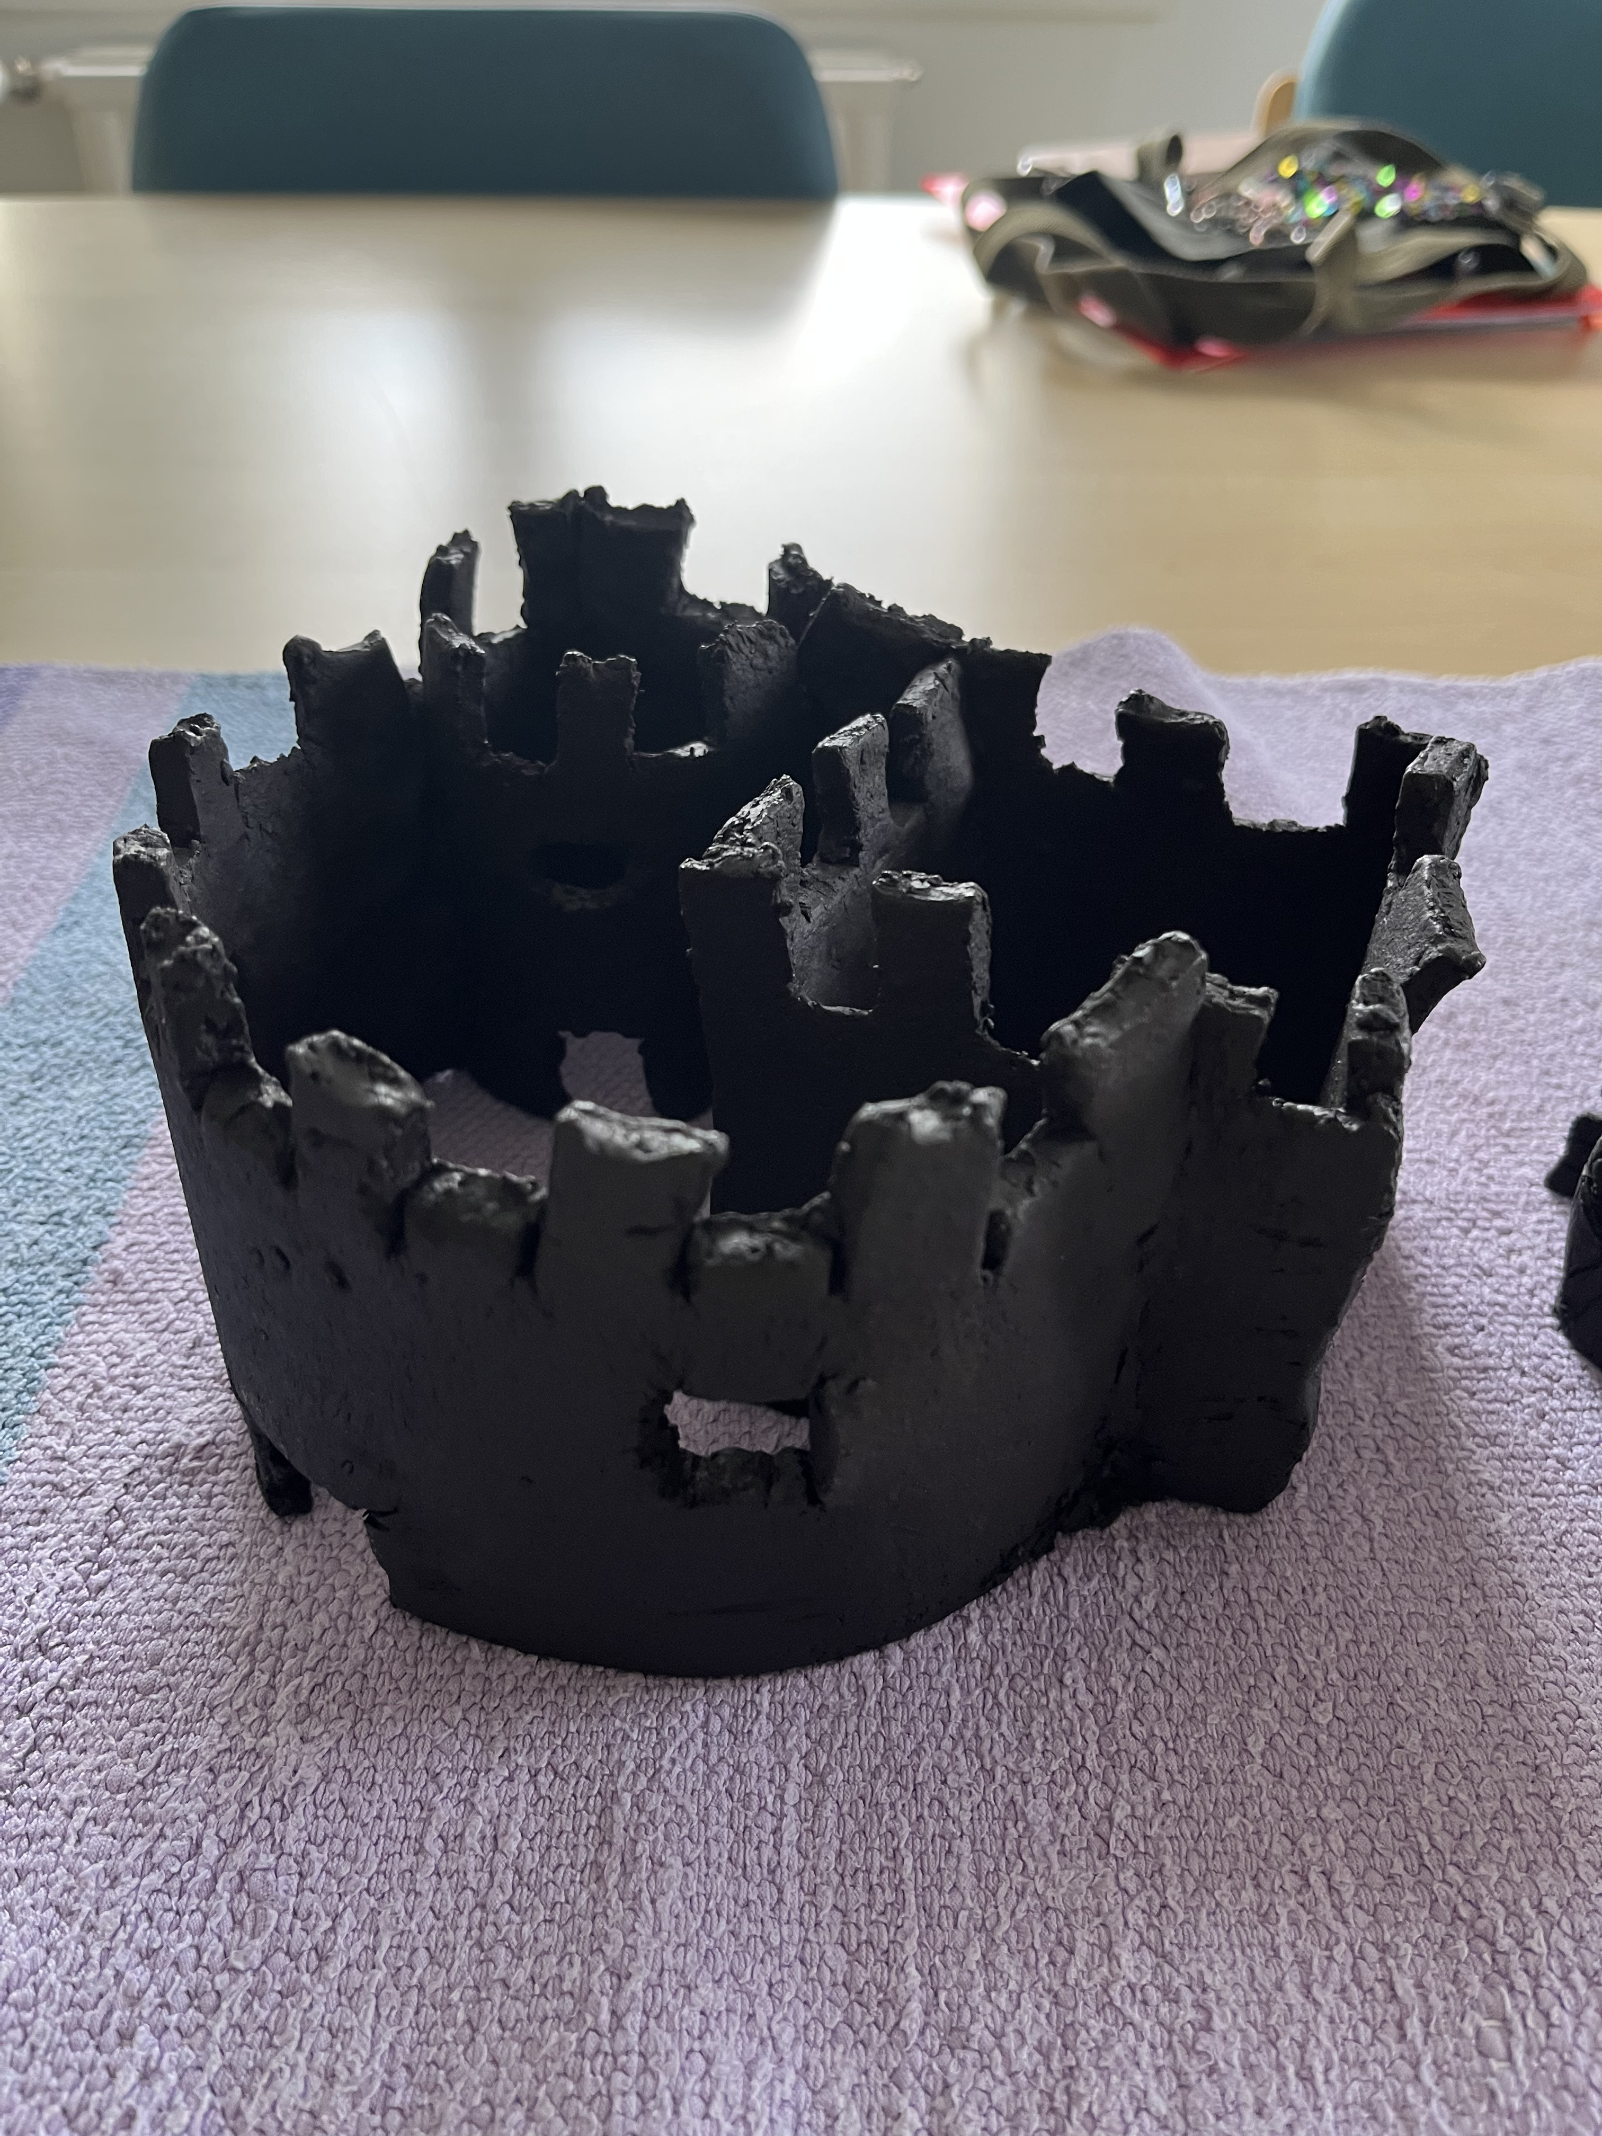
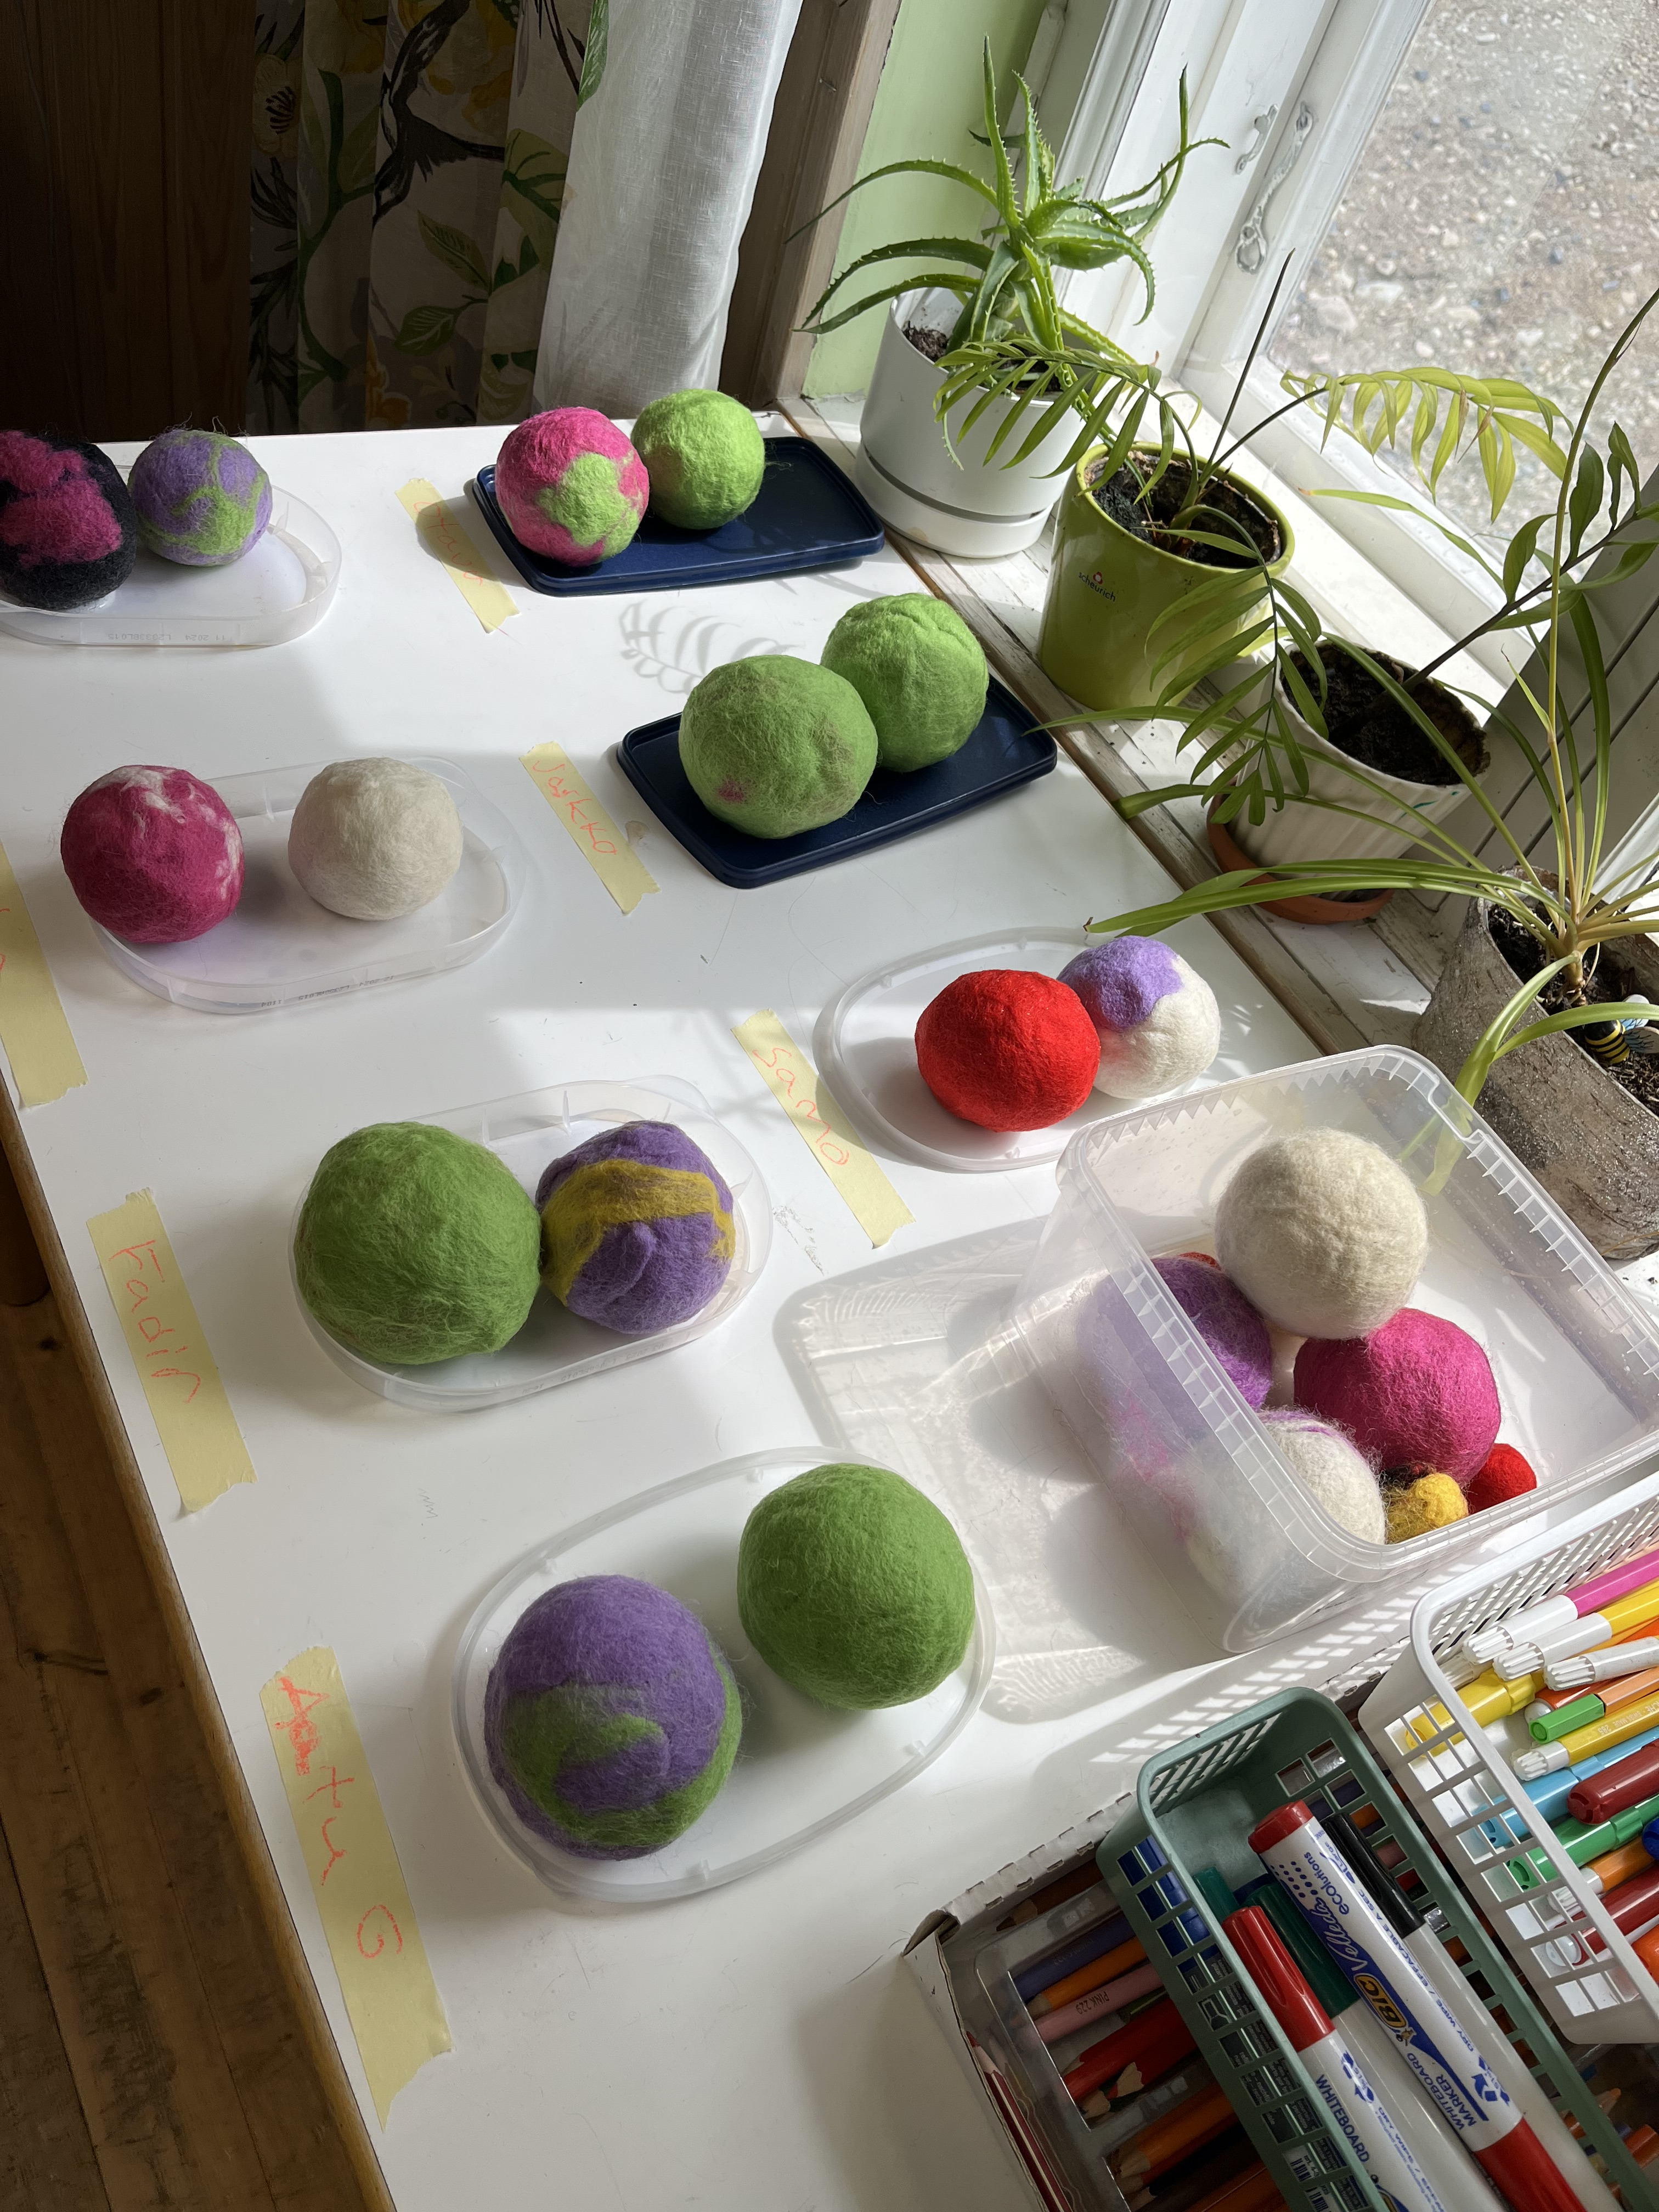
Terrakottasotilaat = yhteisö
Terrakottasotilaat symboloivat koko Lemmilän yhteisöä ja sitä, miten kaikki ovat samalla puolella, niin aikuiset kuin nuoretkin.
Teos antaa mahdollisuuden vuorovaikutuksen, dialogisuuden ja aidon läsnäolevan kohtaamisen kautta päästä luomaan yhteisiä kokemuksia ja ymmärrystä ympäröivästä yhteisöstä. (Toivakka & Maasola 2011.)
Teos toteutetaan luonnonsavesta tai punasavesta. Saven työstäminen maadoittaa niin henkisesti kuin fyysisestikin. (keramiikka.com)
Saven työstämiseen tarvitaan alusta, vettä sekä saven muotoilemiseen sopivia välineitä.

Slide 8
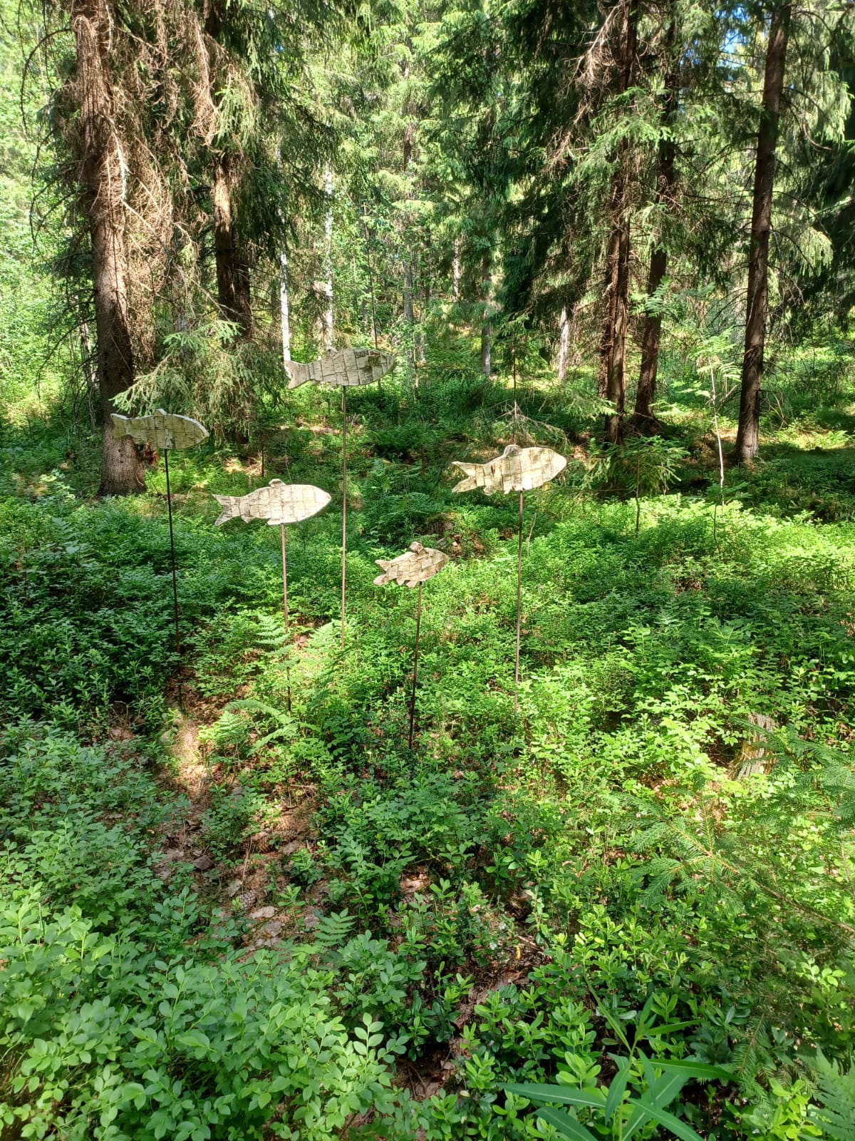
Kalaparvi
Tämä teos koostuu jokaisen oppilaan tekemästä kalasta, jotka ripustetaan rannan puihin.
Kalat voidaan halutessa nimetä ja jokainen voi tehdä kalastaan oman näköisen.
Kalat tehdään puusta.
Tähän teokseen tarvitaan:
Käsittelemätöntä lautaa, jonka määrä koostuu siitä, että jokainen tarvitseen 1m mittaisen palan kalaansa.
Jokainen työstää oman kalansa hiomalla ja pintakäsittelemällä oman kalan, jotka ripustetaan yhteiseksi parveksi.

Slide 9
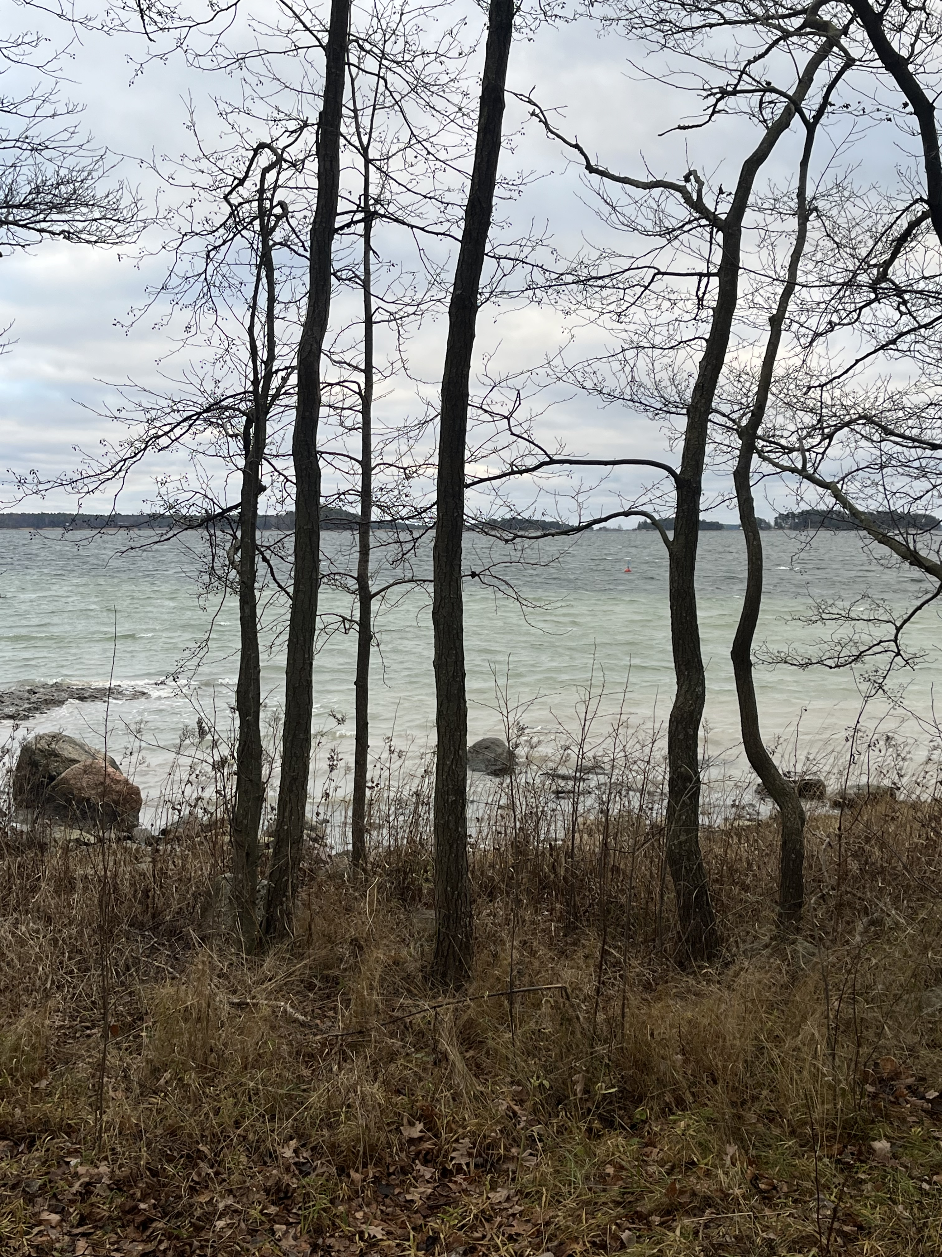
Kalaparvi
Tämän teoksen teema on erilaisuuden hyväksyminen yhteisössä.
Erilaisuus on yhteisön voimavara ja mahdollisuuden oppia toisilta ja samalla itsestä. (Toivakka & Maasola 2011.)
Erilaisuuden hyväksyminen on kykyä kääntää voimavaraksi ne asiat, jotka muut näkevät vikoina tai puutteina.
Erilaisuuden hyväksyminen on myös kasvamista ymmärtämään sitä, etää mitä eroa on rakastamisella, tottelevaisuudella, miellyttämisellä, uhrautumisella ja itsensä kunnioittamisella.
Jokainen on omalla tavallaan erilainen ja ainutlaatuinen, oma itsensä.

Slide 10
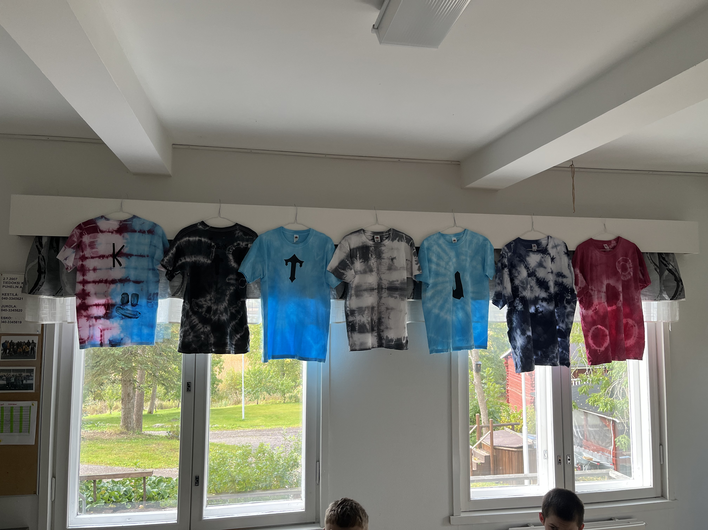
Solmuvärjätyt T-paidat
Jokainen nuori värjää oman t-paidan, jotka sitten ripustetaan “pyykkinarulle” sovittuun paikkaan.
Tarvikkeet tähän teokseen:
Osallistujien määrä valkoisia t-paitoja, vähintään 50 c-asteista vettä, Deka batik & textile dyes-värejä halutuin värein, karkeaa merisuolaa värin kiinnitykseen sekä puuvillalankaa ja kuminauhoja
Puuvillalangalla ja kuminauhalla saadaan aikaan batiikki-kuviot

Slide 11
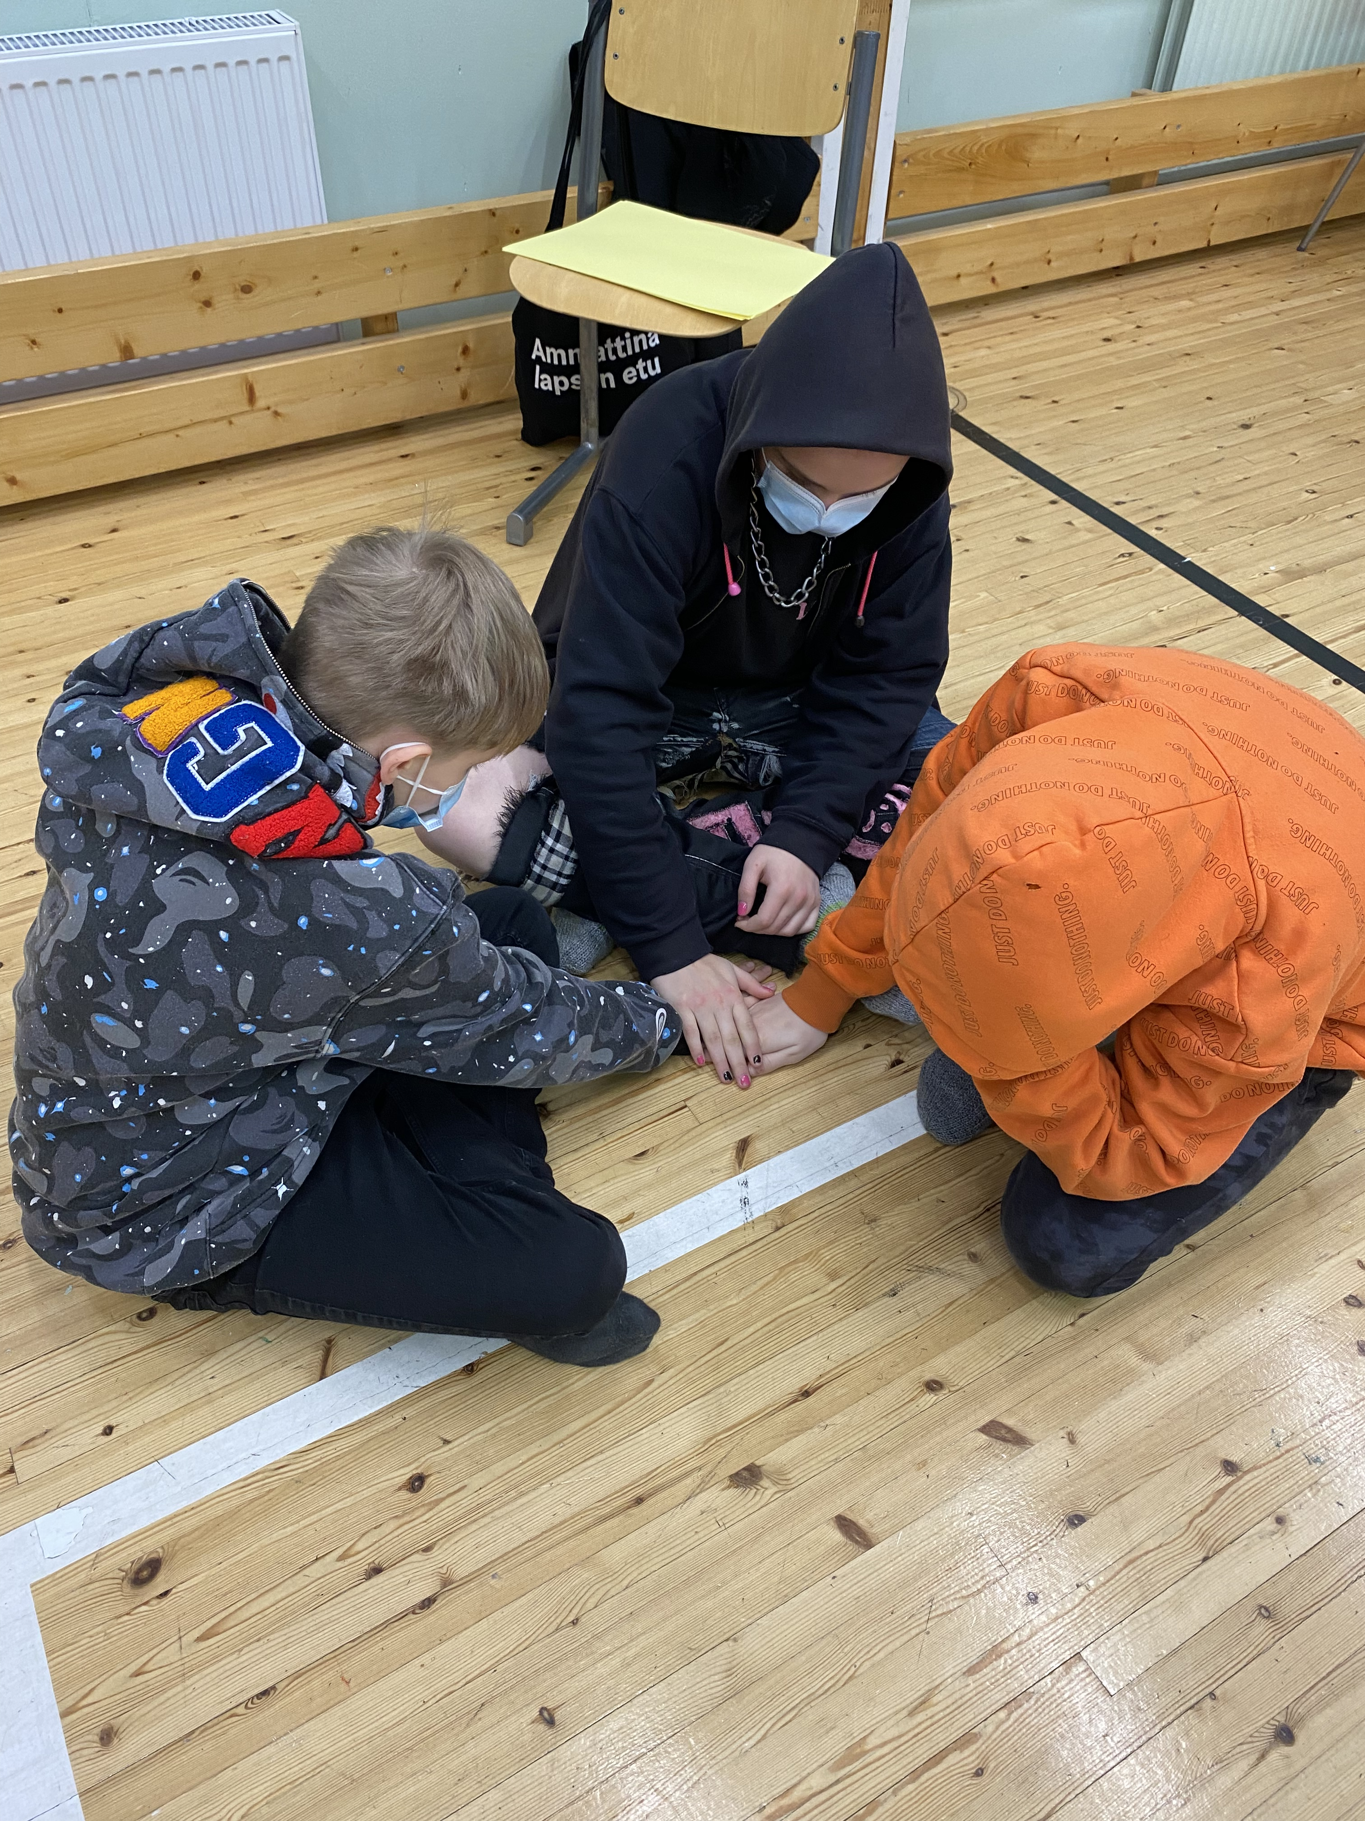
Solmuvärjäys - yksilöllisyys
Jokainen tuo yhteisöön oman tarinansa ja siksi sen äärelle on hyvä pysähtyä juuri batiikki tekniikan kautta, koska sillä tulee aina onnistunut lopputulos.
Sijaishuollossa on paljon vaille jäämistä ja ulkopuolisuuden ja osattomuuden kokemusta. Siksi on pohtia myös yksilöä yhteisössä ja sitä, miten kaikilla tulisi olla hyväksytyksi tulemisen tunne ja –kokemus.
Terve itsetunto on toimintamme keskeinen voima ja se rakentuu itsearvostuksen, itseluottamuksen ja itsetuntemuksen varaan.
Itsetunnon puute vaikuttaa mielenterveyteen, hyvinvointiin sekä vuorovaikutukseen muiden kanssa. (Keltikangas-Järvinen 1998.)

Slide 12
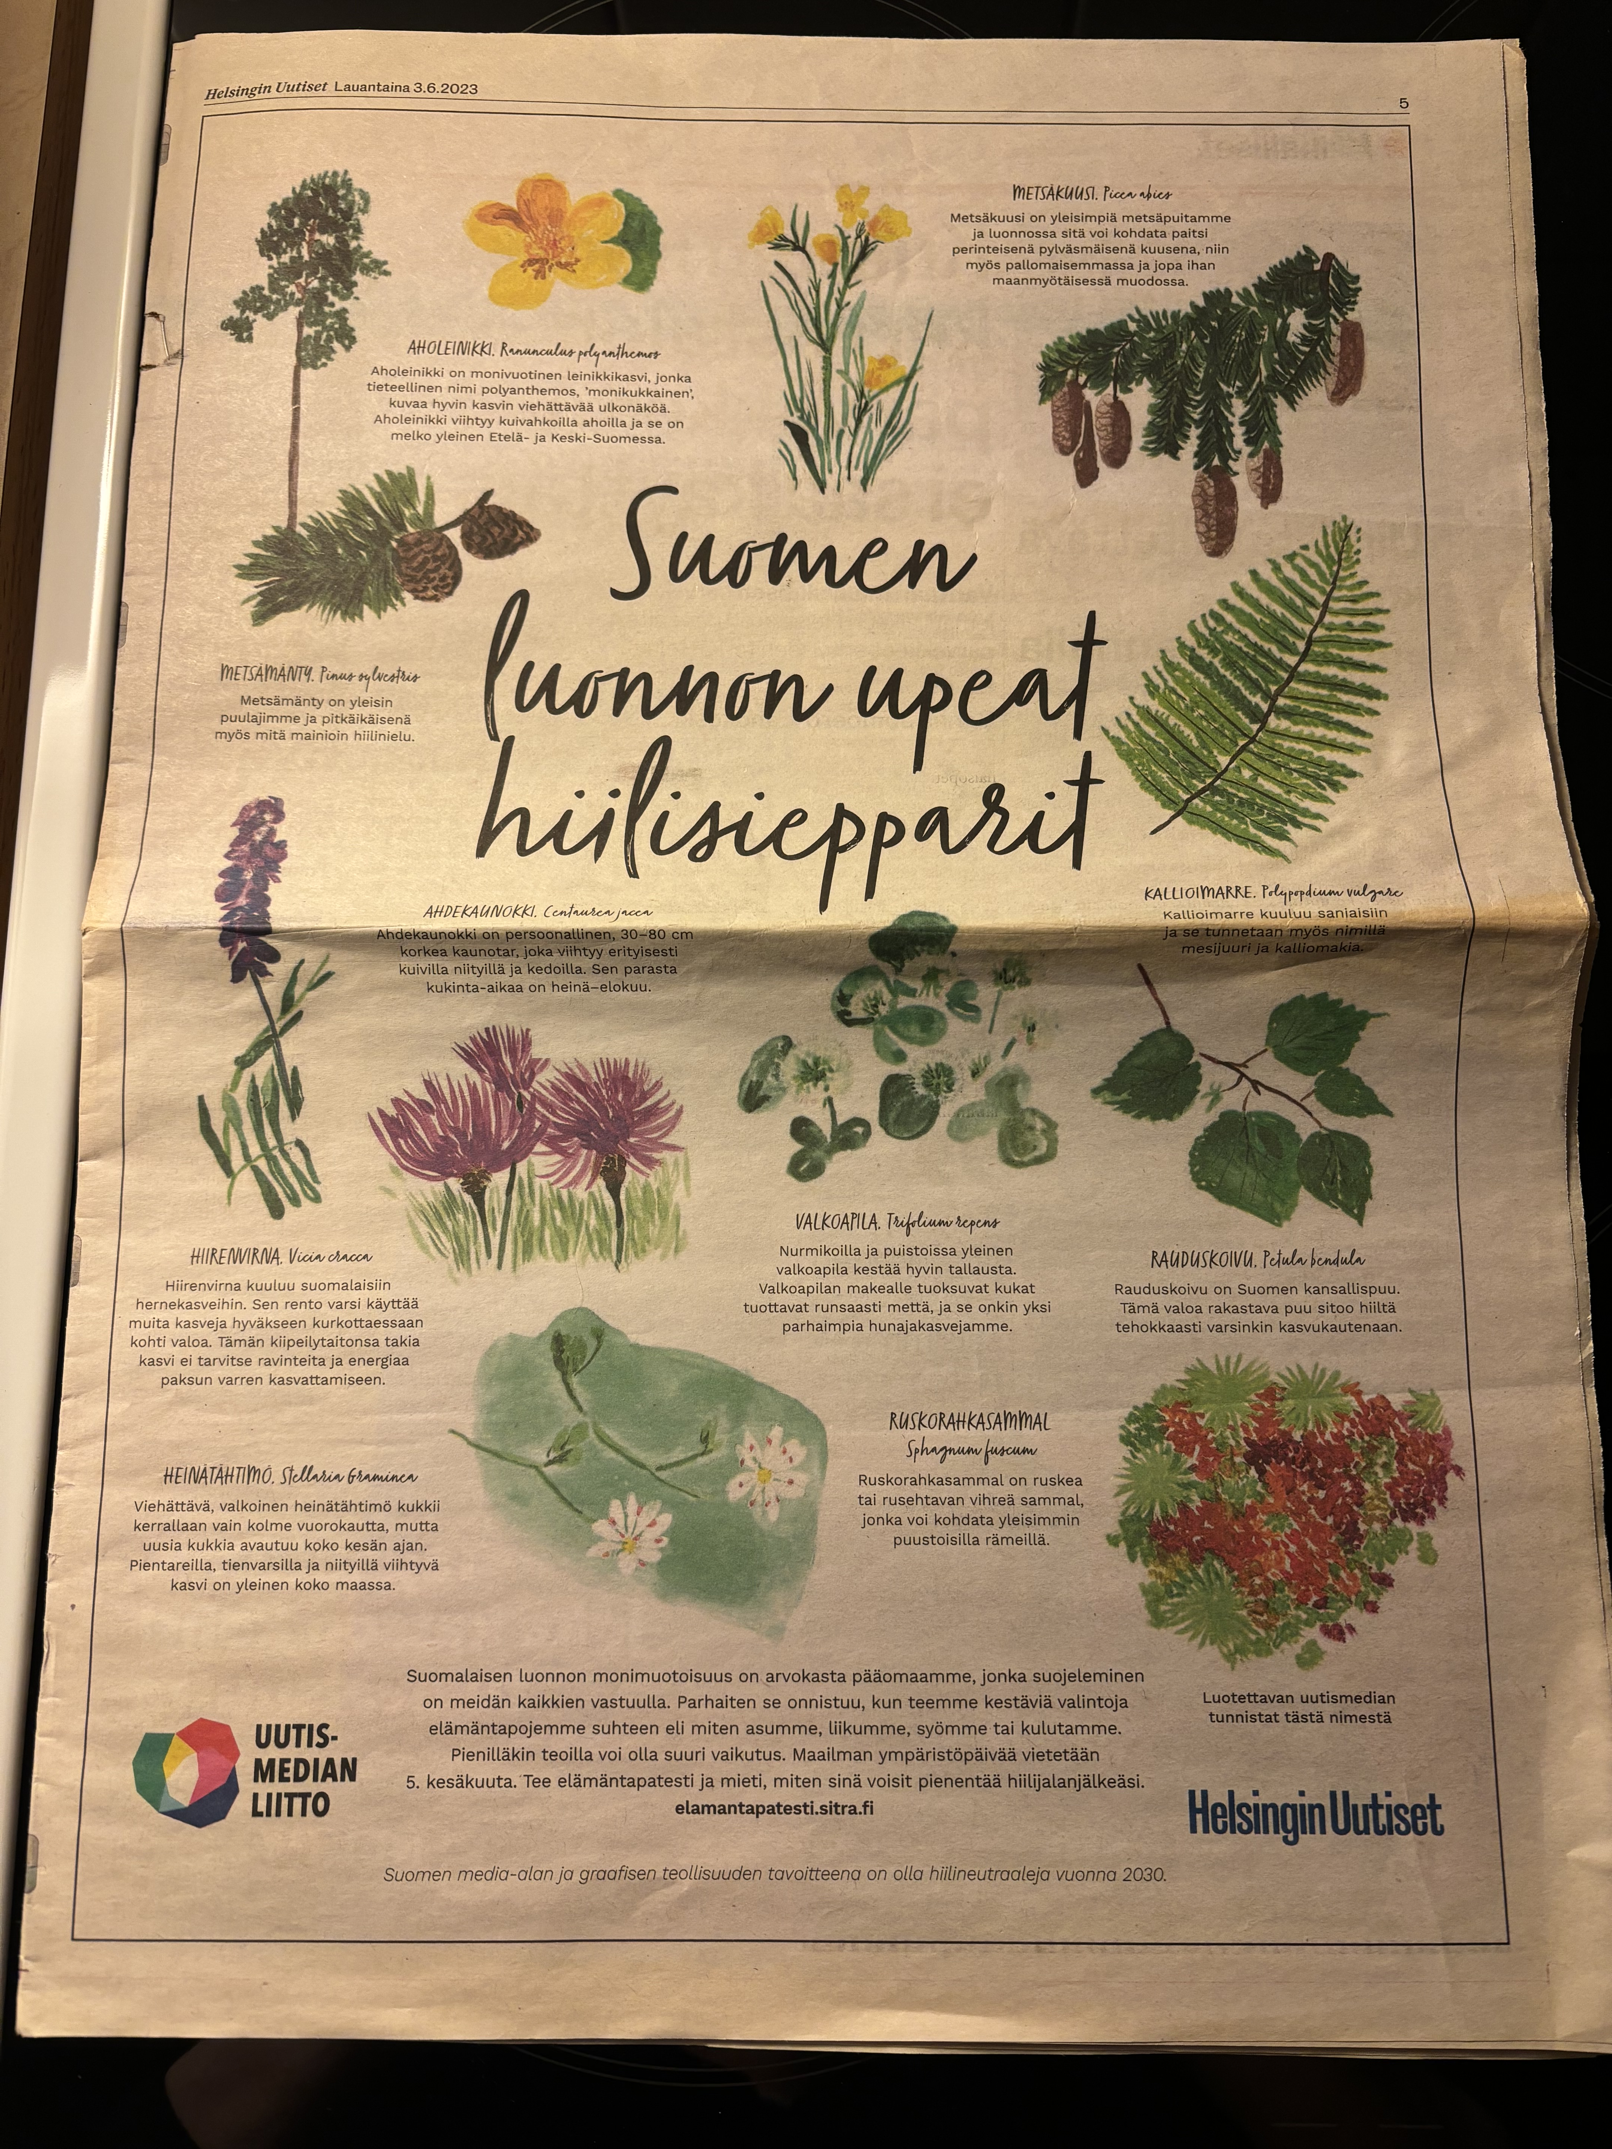
kukkaketo
Kukkaketo-teos koostuu etukäteen kylvetyistä suomalaisista niittykasveista, jotka toimivat hiilinieluina.
Teos todentaa suomalaisen luonnon monimuotoisuutta sekä antaa pölyttäjille mahdollisuuden toteuttaa luontaisia tarpeitaan.
Tämän teoksen toteutukseen tarvitaan:
Rantaniityn kasvattamiseen sopivien kasvien siemeniä, jotka kylvetään haluttuun paikkaan jo edeltävänä keväänä ja mahdollisesti pitkin kesää
Rannalla viihtyviä lajeja ovat mm. kurjenmiekka, luhtakuusio, rantakukka, raate, rentukka, luhtatähtimö ja luhtalitukka

Slide 13
Kukkaketo - Rantaniitty
Tämän teoksen halusin mukaan, koska Lemmilän koulu on järviluonnon äärellä ja niittykasvit katoamassa.
Haluan herätellä keskustelua niittyjen merkityksestä hyönteisille, ympäröivälle luonnolle sekä meille ihmisille.
Niityt ovat merkittäviä hiilinieluja ja Hyvinkään ympäristönsuojeluyhdistyksellä on ollut niittyjen lisäämiseen liittyvä – Niittyjä Hyvinkäälle, avaa silmäsi luonnon monimuotoisuudelle kaupungissa - projekti.

Slide 14
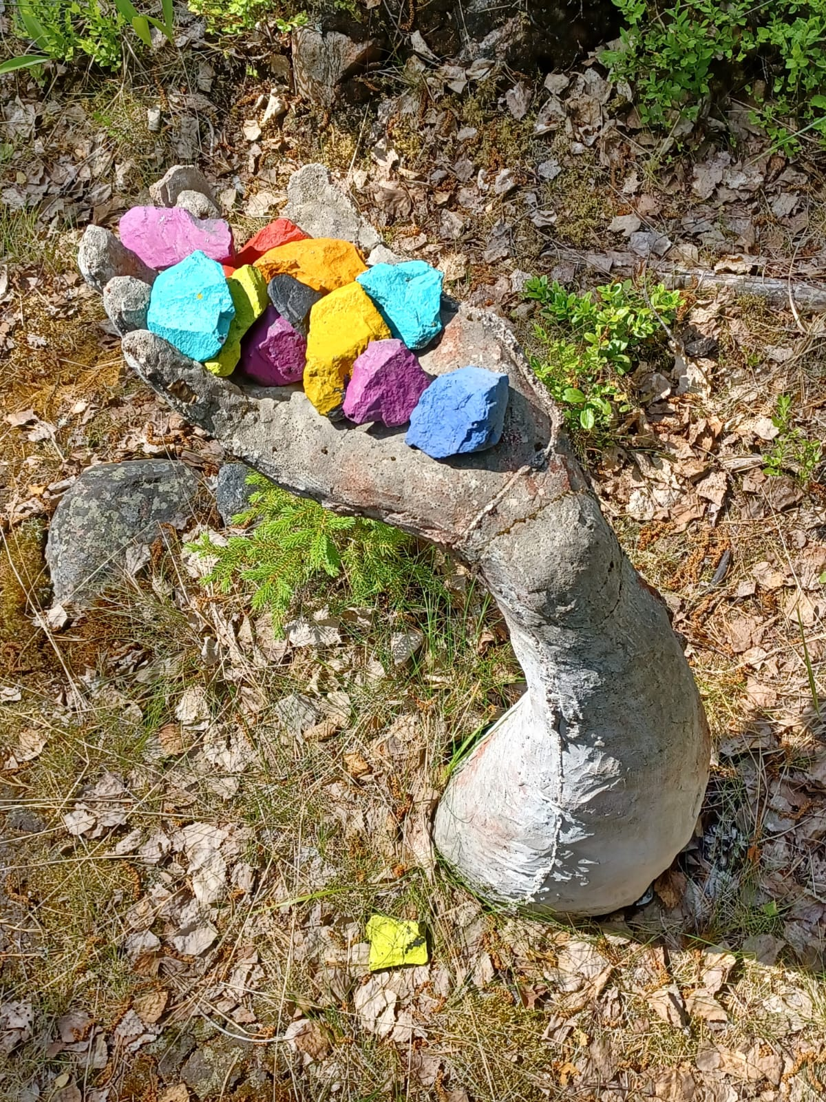
Maalatut kivet
Tämä teos voidaan toteuttaa kahdella tavalla:
Esimerkki 1: pienet maalatut kivet suuremmalla alustalla “kämmenellä”
Esimerkki 2: suurempia, “ötököiksi” maalattuja kiviä aseteltuna ympäri Lemmilän luontoa
Tämän teoksen toteutukseen tarvitaan:
Akryylimaalia halutuissa väreissä ja tietysti kiviä!
Mikäli kolmannen osaston rakennustöissä löytyy suuria kiviä, olisi hienoa saada muutettua ne järvenranta luonnon asukeiksi, joista esimerkkinä:
Vesihämähäkki, joka on Suomen ainoa täysin vedessä elävä hämähäkki ja sen purema vastaa ampiaisen pistoa.
Rantahämähäkki, joka on Suomen suurin hämähäkki ja sen ruumis on jopa 2 cm pitkä ja jalkoineen 4-5 cm pitkä.

Slide 15
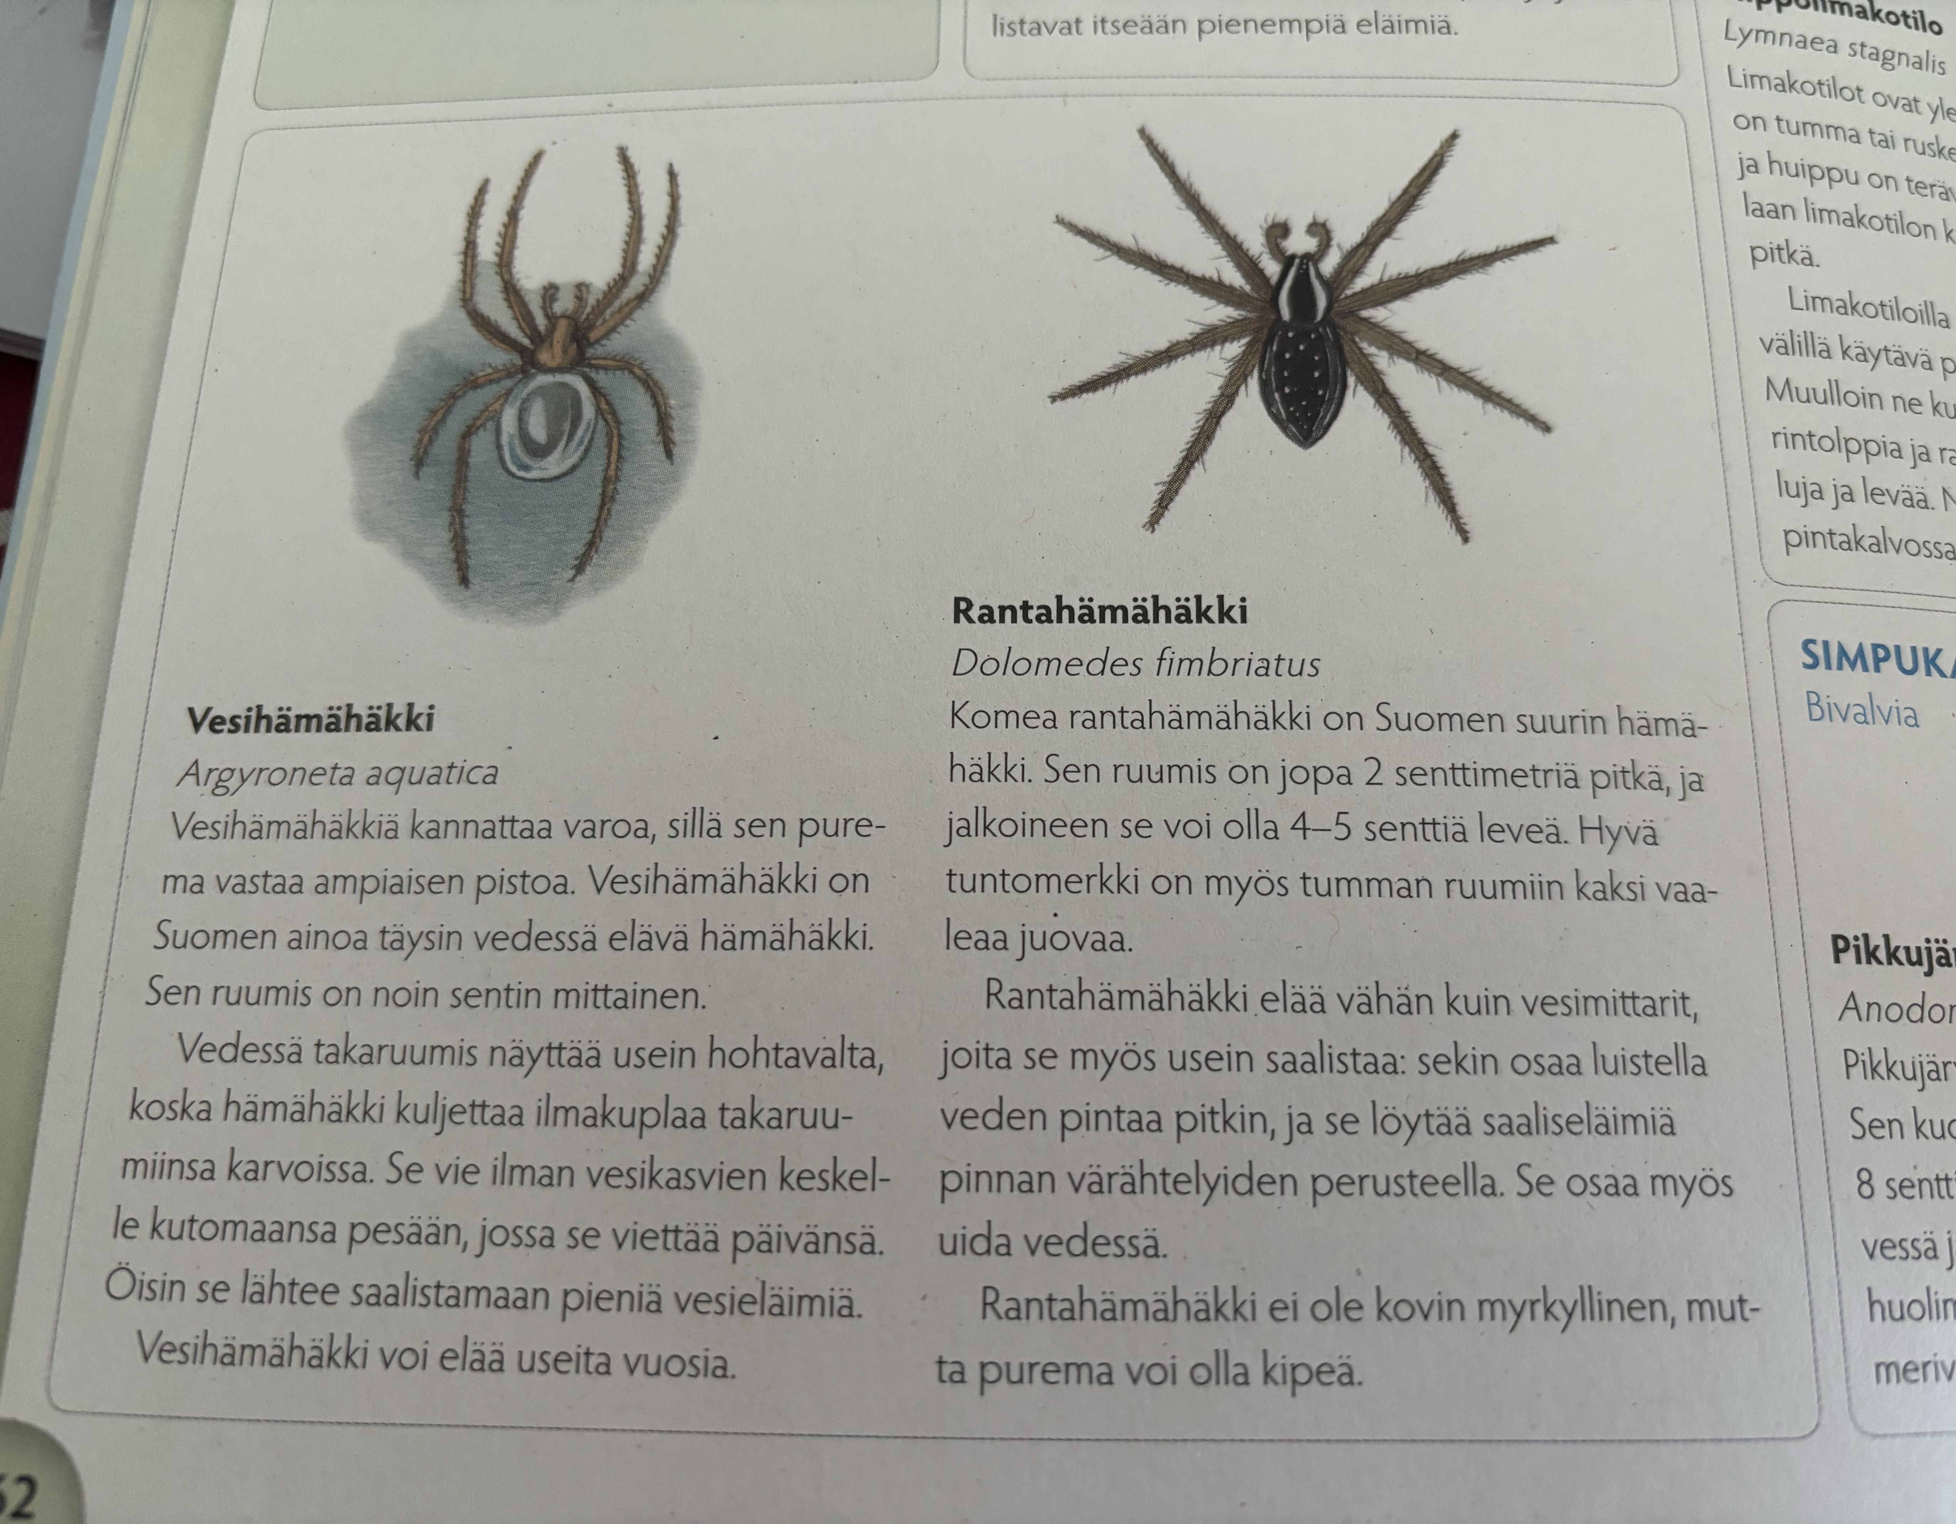
Maalatut kivet
Kun ollaan järven rannalla on mielenkiintoista tutkia myös sen elämää.
Valitsin tähän teokseen rantaluonnon hämähäkkejä, hämähäkki on yksi väärinymmärretyimmistä eläimistä.
Hämähäkit ovat monissa kulttuureissa hyvin kunnioitettuja ja niiden tappaminen tuo uskomusten mukaan epäonnea.
Hämähäkin ovatkin hyviksiä, jotka syövät esimerkiksi tuholaisia.

Slide 16
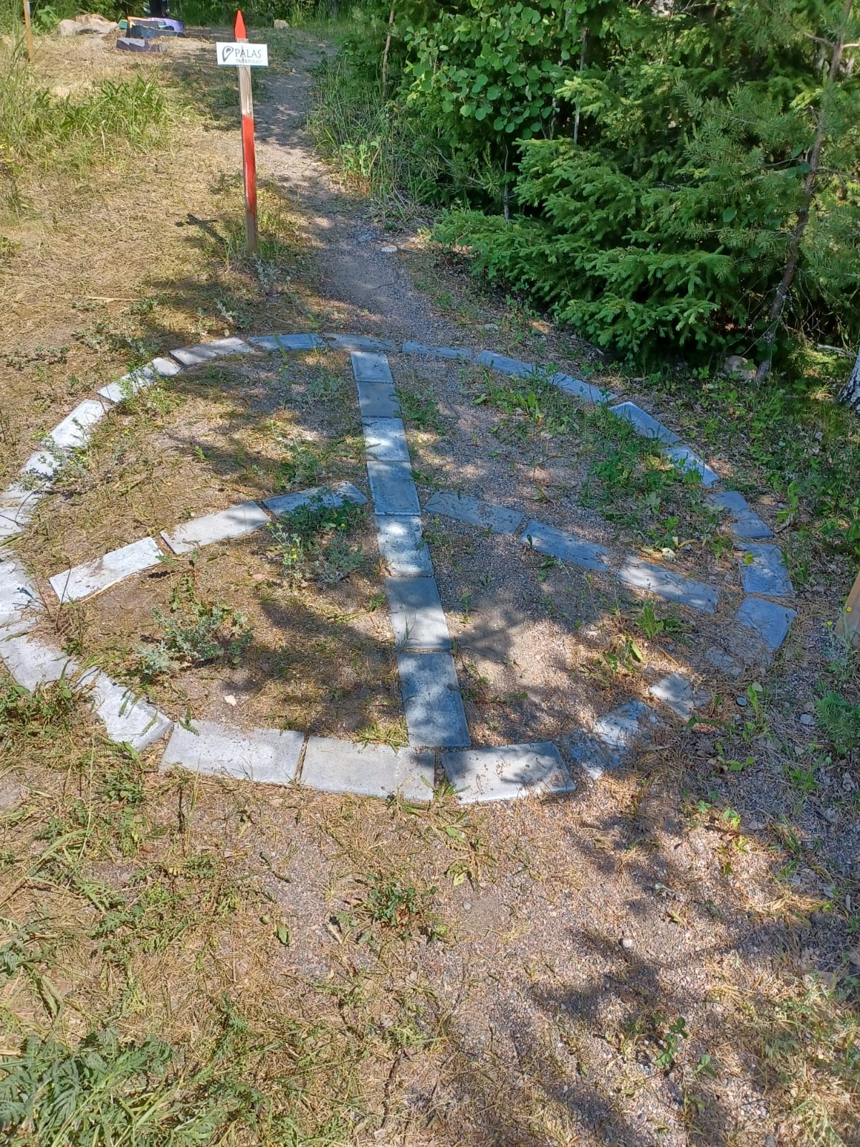
Lemmilän rauha
Tähän teokseen tarvitaan:
Lemmilän tontilta kerättyjä kiviä, jotka kaivetaan haluttuun paikkaan ja tiivistetään irtomaalla kokonaisuudeksi, joka ei ole siirrettävissä

Slide 17
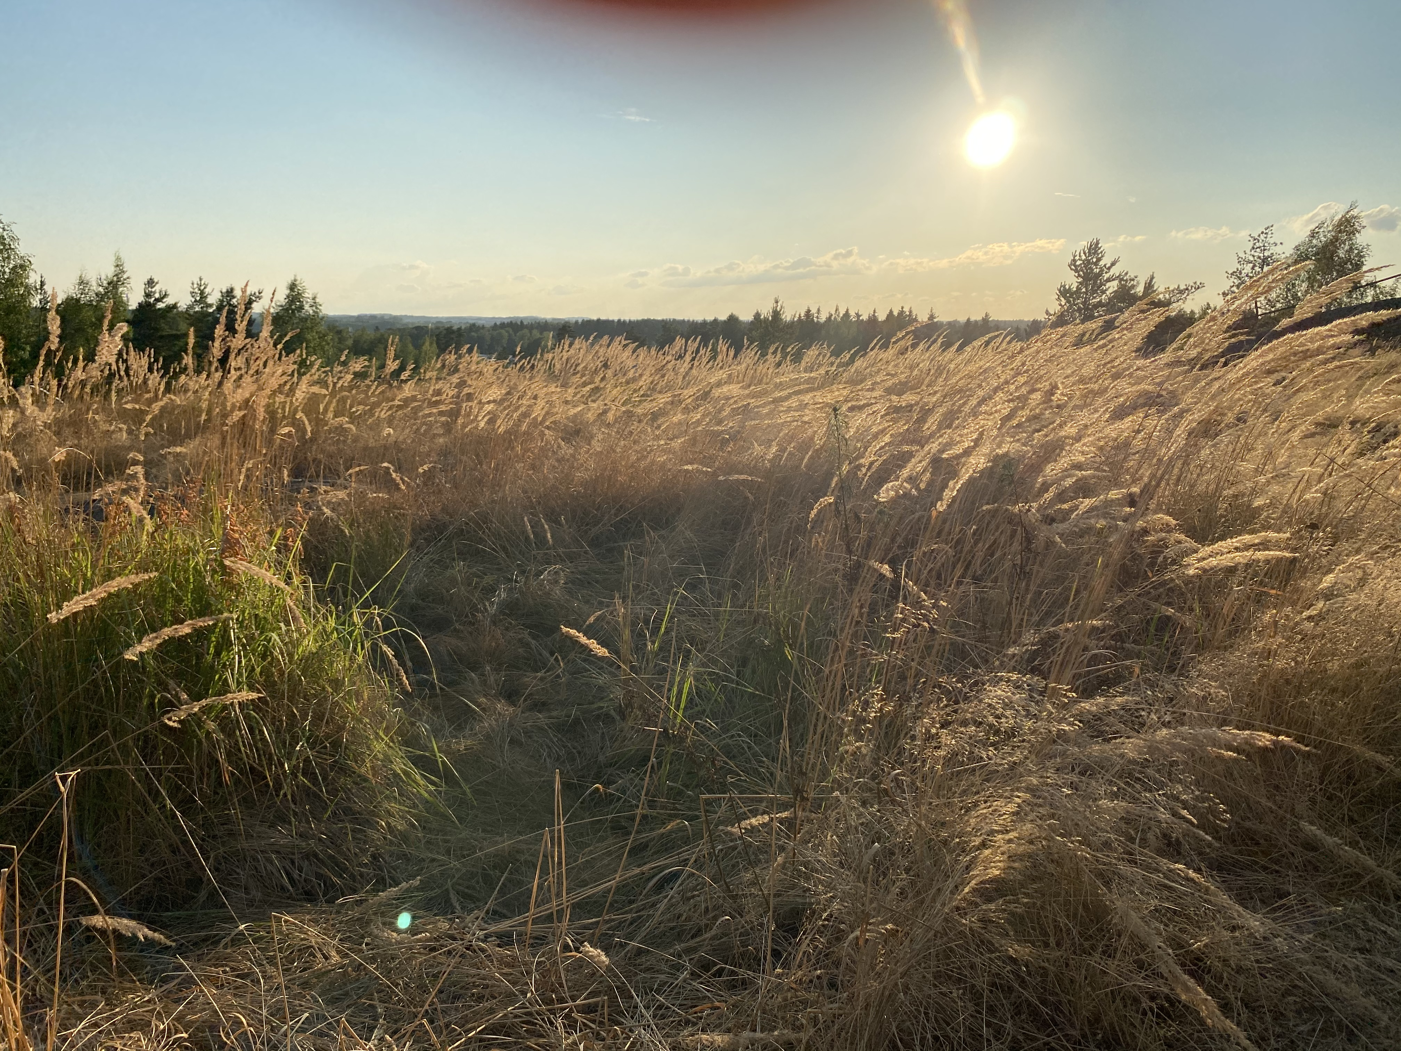
Rauha
Tähän teokseen inspiraatio tuli suoraan Palas-taidepolulta.
Lemmilässä kohdataan lähes päivittäin erilaisia vuorovaikutus tilanteita ja pohditaan työrauhan merkitystä.
Lemmilän koulun oppilaat ovat tulleet Hyvinkäälle, koska koulunkäynti omassa lähikoulussa ei ole syystä tai toisesta onnistunut.
Rauha on ajankohtainen ja globaali aihe, jota olisi hyvä vaalia.

Slide 18
Taidepolku:
Taidepolku toteutetaan opettajien johdolla, yhdessä oppilaiden kanssa.
Opettajat ovat Taidepolussa mahdollistajia ja oppilaat toteuttajia, mutta mikään ei estä aikuisia osallistumasta myös tekemiseen.
Opettaja jakaa oppilaat parhaaksi katsomallaan tavalla työryhmiksi tai –pareiksi.
Taidepolku toteutukselle suunnitellaan aika ja sen valmistuttua pidetään avajaiset, joihin kutsutaan mahdollisuuksien mukaan Lemmilän yhteisön jäsenten lisäksi myös nuorten vanhempia.
Näin päästään kohti uutta lukukautta ja yhdessä kuljettavaa kasvatuskumppanuutta.

Slide 19

Kiitos mielenkiinnosta!
Lähteet:
https://www.askarrellaan.fi/akryylimaalaus/kivien-maalaus-akryylivareilla/
https://historianet.fi/yhteiskunta/politiikka/kuka-keksi-rauhanmerkin
https://niittysiemen.fi/niittyohjeet/niityn-kasvuolot-ja-kasvien-valinta/
http://saumaton.blogspot.com/2016/02/t-paidan-solmuvarjays.html
https://fi.wikipedia.org/wiki/Terrakotta-armeija
https://fi.wikipedia.org/wiki/Värioppi

Slide 20
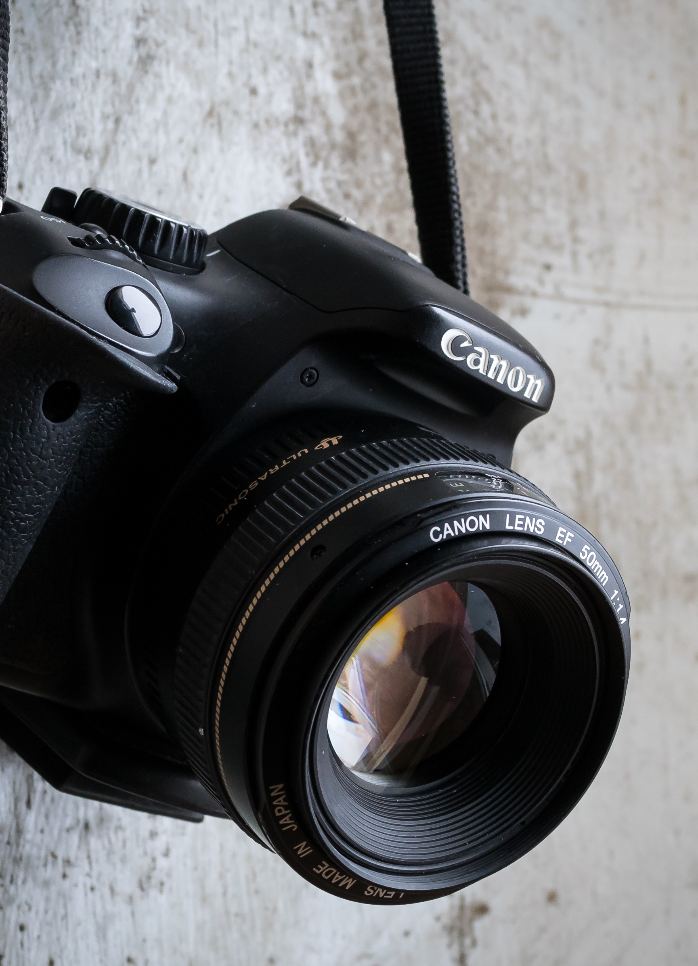
Lähteet:
Green, M. & Soulanto, M. 2009. Vaasa: Luonto-Liitto ry.
Keltikangas-Järvinen, L. 1998. Helsinki: WSOY.
Toivakka, S. & Maasola, M. 2011. Jyväskylä: PS-kustannus.

